Slide 1





Slide 2




Slide 3
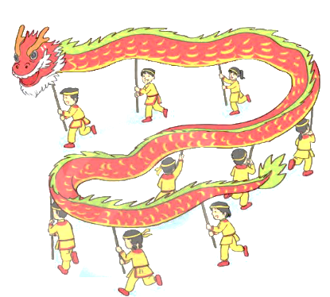

Mỗi đội múa rồng có 9 người. Hỏi 2 đội múa rồng có bao nhiêu người?
9 x 2 = ?
9 + 9 = 18
9 x 2 = 18
18 : 9 = 2

Slide 4


9 x 1 = 9
9 : 9 = 1
Hoàn thành bảng nhân 9, chia 9
9 x 2 = 18
18 : 9 = 2
27
3
9 x 3 = ….
27 : 9 = ….
4
9 x 4 = ….
36 : 9 = ….
36
45 : 9 = ….
9 x 5 = ….
5
Thảo luận nhóm đôi
45
54 : 9 = ….
9 x 6 = ….
6
54
63 : 9 = ….
9 x 7 = ….
7
63
8
9 x 8 = ….
72 : 9 = ….
72
81 : 9 = ….
9 x 9 = ….
9
81
90 : 9 = ….
9 x 10 = ….
10
90

Slide 5


9 x 1 = 9
Bảng nhân 9
9 x 2 = 18
9 x 3 = 27
9 x 4 =
36
45
9 x 5 =
54
9 x 6 =
63
9 x 7 =
72
9 x 8 =
81
9 x 9 =
9 x 10 =
90

Slide 6


9 : 9 = 1
18 : 9 = 2
27 : 9 = 3
36 : 9 = 4
45 : 9 = 5
54 : 9 = 6
63 : 9 = 7
72 : 9 = 8
81 : 9 = 9
90 : 9 = 10
Bảng chia 9

Slide 7
1
Tính nhẩm
9 x 3
9 x 6
9 x 9
= 27
9 x 10
9 x 0
0 x 9
9 x 1
9 x 4
9 x 7
9 x 2
9 x 5
9 x 8
= 90
a)
= 9
b)
= 18
c)
d)
= 36
= 45
= 54
= 0
= 63
= 72
= 81
= 0

Slide 8


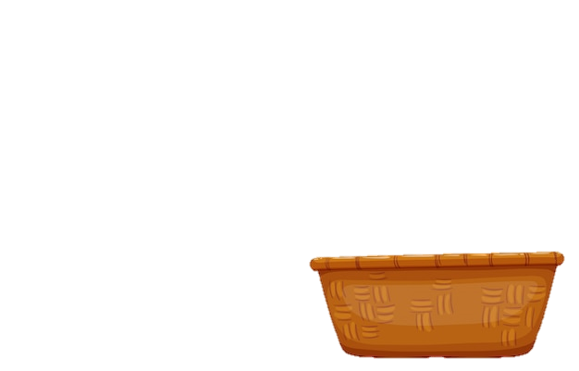
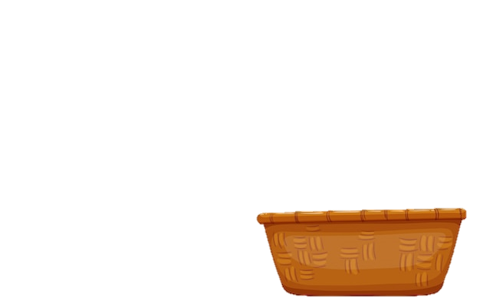

2
Hai phép tính nào dưới đây có cùng kết quả?
9 x 2
45 : 9
9 x 1
54 : 9
20 : 4
2 x 3
3 x 6
18 : 2

Slide 9




